Slide 1

Você já agradeceu
por hoje...
17/05/11Autoria :
Norma Aparecida Silveira de Moraes
Divulgação:
www.sergrasan.com

Slide 2
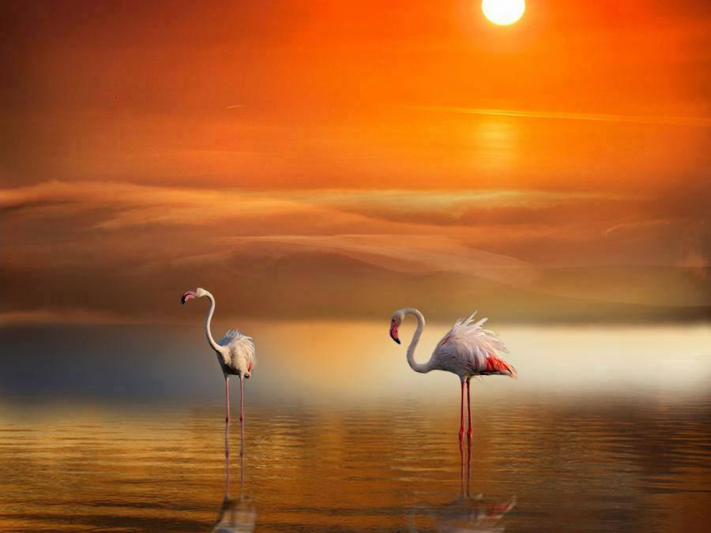
Você já gradeceu por hoje???
“ Muitas vezes quando estamos em crises existenciais, esquecemos de agradecer por mais um dia de vida, pela proteção do dia anterior e pelo sucesso no caminhar da vida. Todos temos os enfrentamentos, pois a vida apesar de cheia de possibilidades é também cheia de escolhas...”

Slide 3
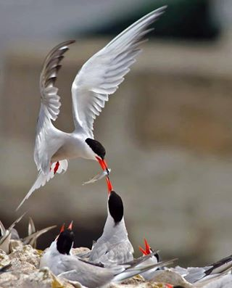
Nesta manhã tão linda e especial,
Pode até estar chovendo e frio lá fora,
Estou viva e radiante para recomeçar
Tudo já passou, tristezas ficaram para trás
O que importa é o dia de hoje, O AGORA.

Slide 4
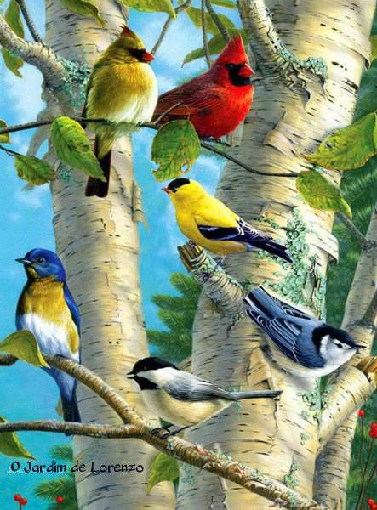
Pois cada dia é diferente e único,
Cada minuto é diferente e variável
Estou viva sim e, percebo a beleza universal
O sol que brilha, os pássaros que cantam
Alegres e saltitantes no meu quintal

Slide 5
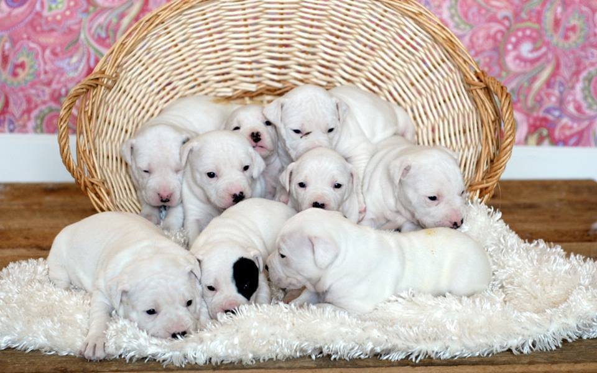
Os raios do astro rei entrando pela minha casa,
Que doce realidade da vida! Viver é muito bom sim...
Depois de recuperar a autoestima,
Vencer batalhas e tribulações enfim,
Que é a meta de todo ser humano.

Slide 6
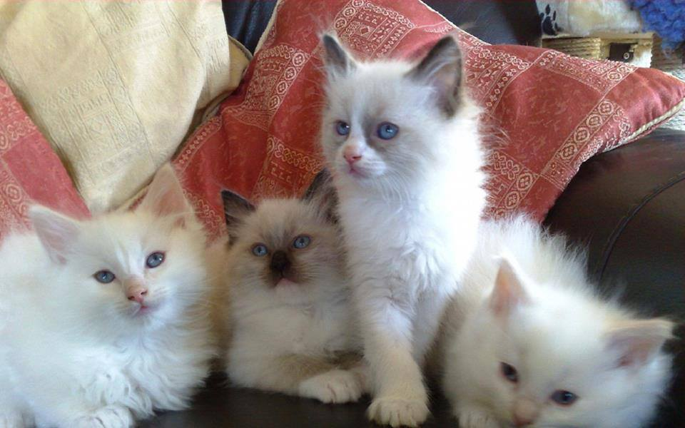
Na escola da vida que é este planeta,
Onde conturbações estão sempre em ação...
A nos testar a cada ciclo existencial
Para renovar forças e vencê-las
Recomeçar de novo e aprender cada lição

Slide 7
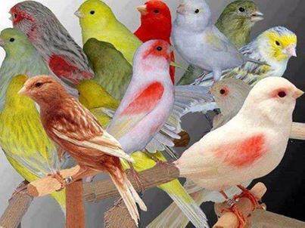
Tirar dez e passar para nova lição
Num incessante vir a ser, seguindo,
Com gratidão pela vitória de cada uma
Com enfrentamento e superação.
Nada é por acaso, cada um tem seu destino...

Slide 8
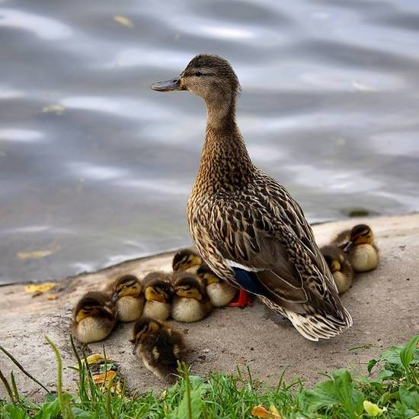
E no palco da vida representar seus papéis
Construir saberes a cada oportunidade
E viver cada possibilidade apresentada
Crescendo e evoluindo com dignidade
Aproveitando cada dádiva recebida.

Slide 9
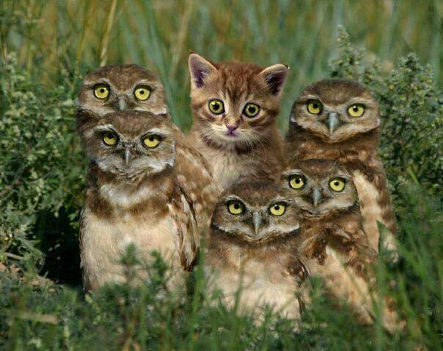
De Deus o Pai Criador de tudo,
O Grande Arquiteto do Universo
Que cuida e nós dá a vitória
Em todos os nossos caminhos
Pois quem Nele confia e deposita sua vida
Para sempre viverá protegido na lida.

Slide 10
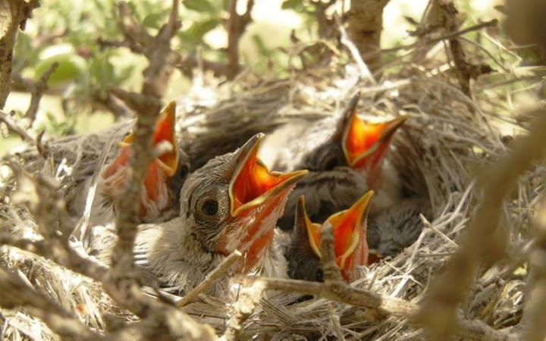
E que seja abençoado em minha jornada diária
Pode o inimigo tentar, NÃO vencerá.
Pode os revés apresentar, vencerá.
Pode tudo acontecer mas não estou sozinha
Pois Deus, Seu ombro; é sustentação, é meu cajado

Slide 11
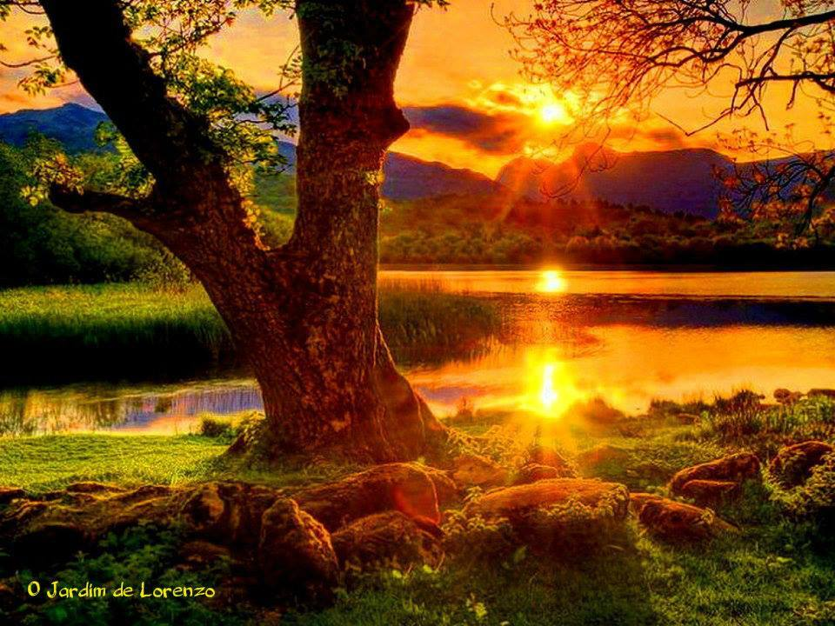
De flores meu jardim do coração, semeado,
Está florescendo de paz e alegria
Que só minha subjetividade pode compreender
Meu jeito de ser tão silencioso
Talvez incompreendido por muitos, que ironia...

Slide 12
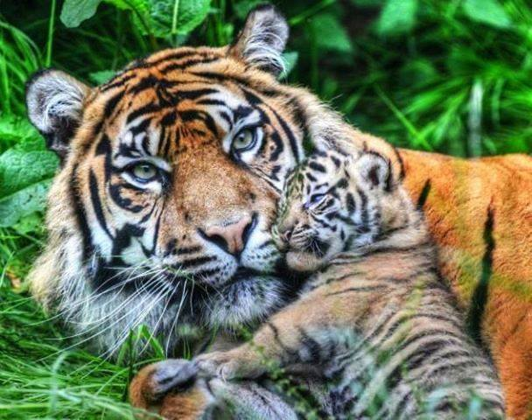
Mas meu silencio fala por mim
Meu contemplar fala por mim
Meu escrever fala por mim
Minha alma de eterna poetisa me representa
Meu pensar é uma oração, assim.

Slide 13
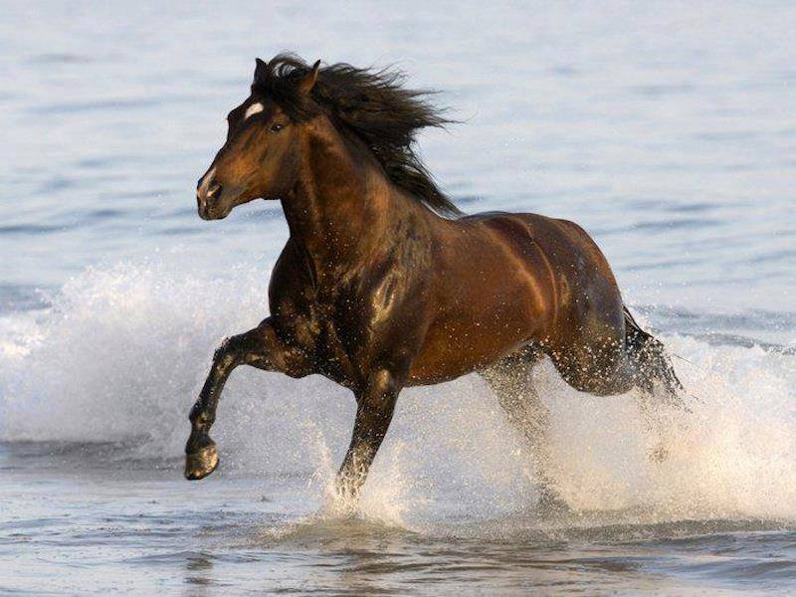
Que pretendo chegar até sua alma também
E fazer morada em seus sentimentos
Pois são momentos de luz e gratidão
De amor e confiança absoluta em Deus
Deus do meu coração, vivo sempre será, ação.
E em todos que assim desejam e tem fé...

Slide 14

Que Deus o Pai Eterno abençoe
Você que está lendo agora este poema
Feito em momento de oração e reflexão ...
Paz e luz, amor e muitas bênçãos.

Slide 15
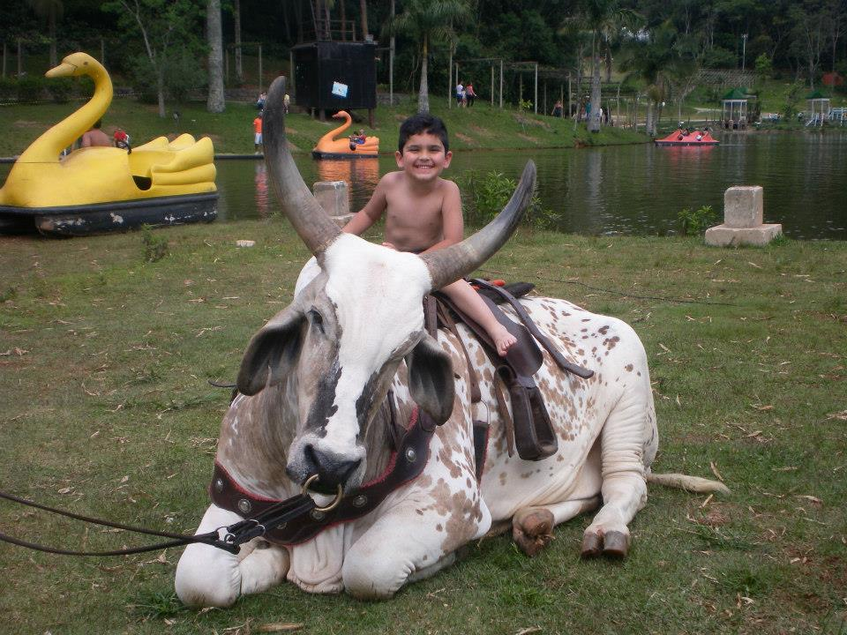
Deus!!!
Que possamos encontrar alento e coragem no sorriso de uma criança. No sonhar de um ideal de vida, na esperança de melhores dias, na recuperação de cada doença, conflito e tormenta . Que de bênçãos se cubram os nossos dias...

Slide 16
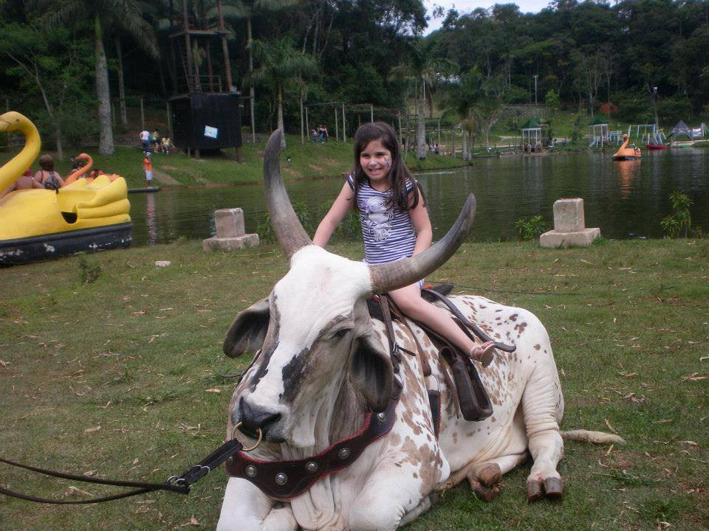
Nunca perca a esperança, ela é a vida em ação.
Sempre haverá alguém precisando de nossa força, de nossos cuidados. Eu peço ao Cósmico esta força intrínseca, para superar meus problemas e seguir escrevendo minha história de vida...

Slide 17
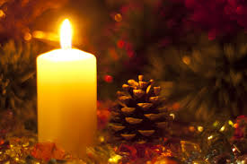
Que anos após anos, nossa renovação para a vida se floresça. Que nossa expectativa de evolução e aprendizado seja sempre a meta. Que o foco seja o amor, a ética e o bem.
Que façamos nossa vida ter valido a pena neste planeta tão conturbado, mas ao mesmo tempo tão belo também.

Slide 18

“Permita-me Deus do meu coração, perdoar, mesmo que não consiga esquecer todas as ofensas, pois que tudo está escrito no livro da vida. A consequência de nossos atos serão conforme o nosso comportamento perante a vida. Se faço algum mal ele voltará para mim, cedo ou mais tarde, mas a justiça de Deus é implacável e nunca falha, e a recompensa é para quem faz o bem...”

Slide 19
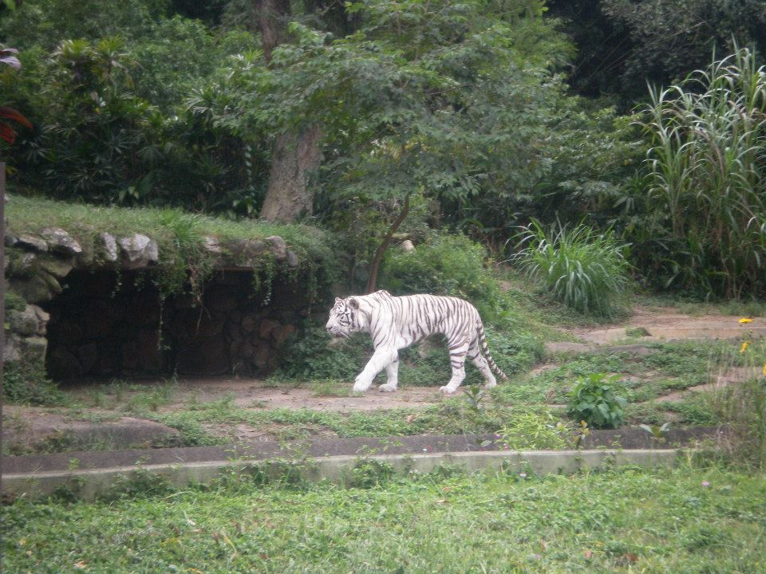
Texto: Norma Aparecida Silveira de Moraes
Formatação: Norma Aparecida silveira de Moraes
Música : ANDRÉ RIEL AMAAZÍNG GRACE
Imagens: Pessoais e da Internet Google, jardim de lorenzo
Divulgação: www.sergrasan/
Normasilveiramoraesslides Dez/3013
Veja também meu site com poesias, mensagens, artigos.
Assine o meu livro de visitas, deixe o seu comentário
www.normasilveiramoraes.recantodasletras.com.br
ENERGIA POSITIVA, PAZ, LUZ, HARMONIA, SAÚDE, SUCESSO E MUITAS BENÇÃOS DE DEUS EM SUA VIDA, SEU LAR...NUNCA PERCA A ESPERANÇA, ELA É VIDA.

